Slide 1
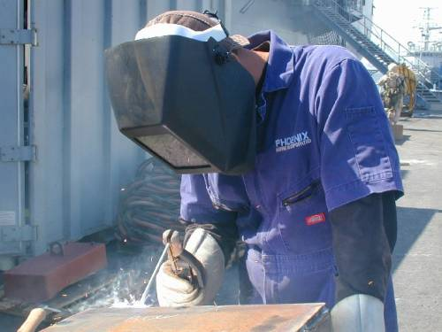
Моя профессия сварщик
Выполнил:
Баранов Даниил
Группа 18 СЭ

Slide 2
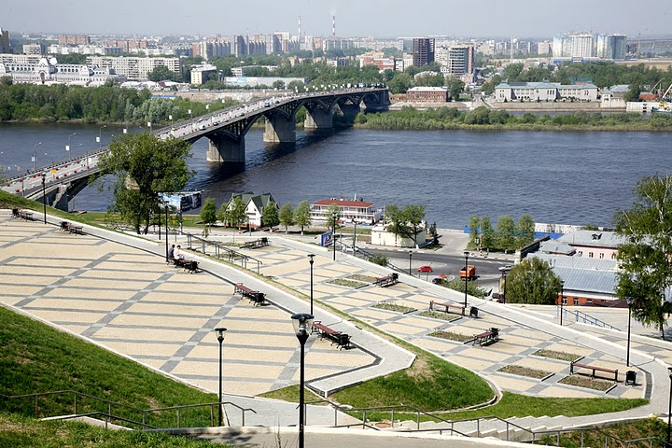
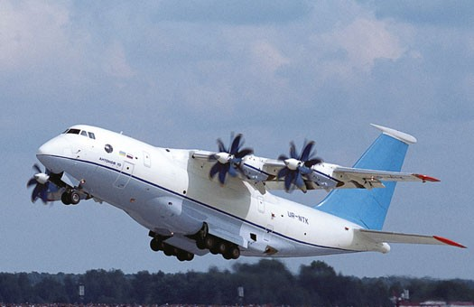
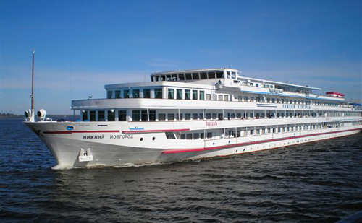
Без сварки не построишь корабли, подводные лодки, самолеты, мосты и т.д.

Slide 3
История сварки
Сварочный процесс относится к числу многокомпонентных, сложных процессов. А во главе этого непростого и крайне нужного дела стоит профессия сварщик.
Корни этой во все времена нужной профессии уходят в глубокую древность. Конечно, в те далекие времена сварщиков как таковых не существовало, однако были кузнецы.

Slide 4
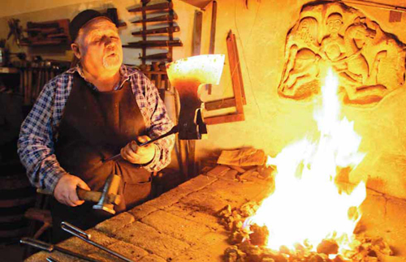
Именно они и стали первыми «ласточками» в ряду будущих сварщиков, их труд в той или иной степени затрагивал процесс сварки

Slide 5
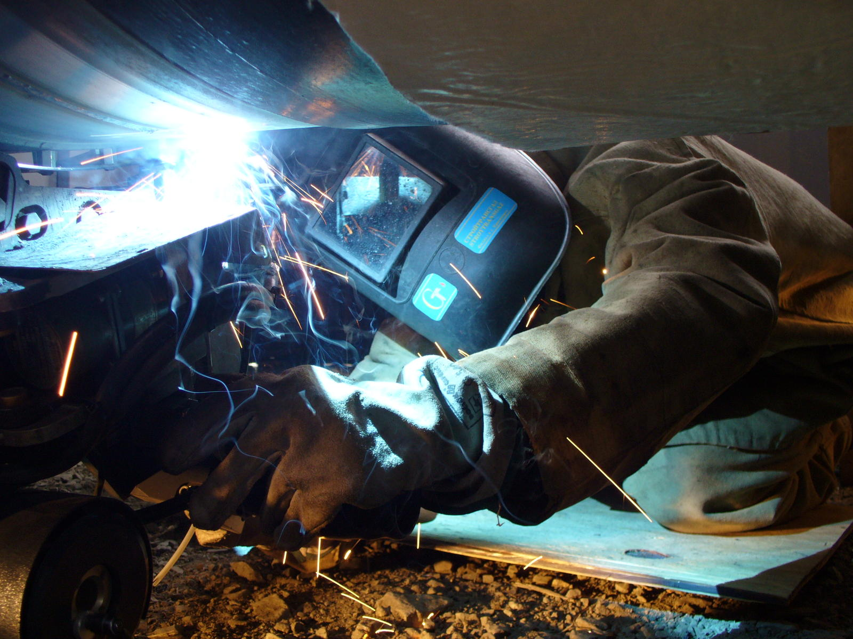
Труд сварщика — это своего рода искусство. В процессе сварки опытный мастер, как скульптор, творит из металла сложные предметы: начиная от системы водоснабжения и заканчивая восстановлением геометрии кузова автомобиля

Slide 6
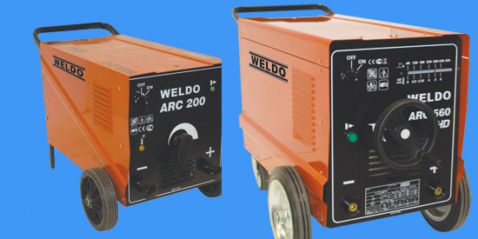
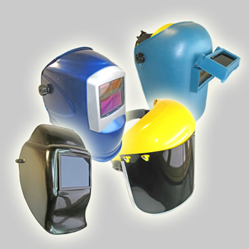
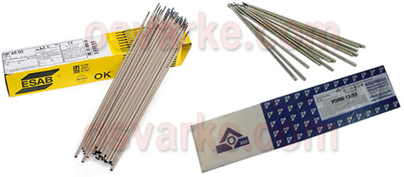
Оборудование и материалы для ручной дуговой сварки

Slide 7
Что должен уметь сварщик?
4 разряд сварщика позволяет проводить сварочные работы сложных узлов и деталей
Сварщик выполняет ручную дуговую и плазменную сварку деталей, конструкций из конструкционных сталей чугуна, цветных металлов и сплавов во всех пространственных положениях сварного шва, а так же кислородную резку (строжку) деталей

Slide 8
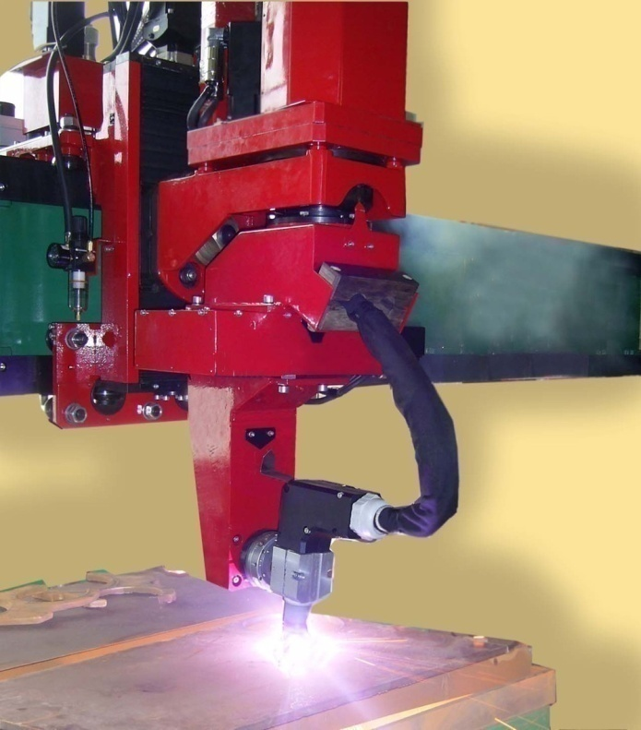
Будущее сварки
Сварка в космосе – электронно-лучевая
Сварка под водой
Сварка в медицине – костных
тканей
Сварка современных
материалов – плазменная
и лазерная

